Slide 1
Počítačová grafika III –
Monte Carlo integrování
Přímé osvětlení
Jaroslav Křivánek, MFF UK
Jaroslav.Krivanek@mff.cuni.cz

Slide 2
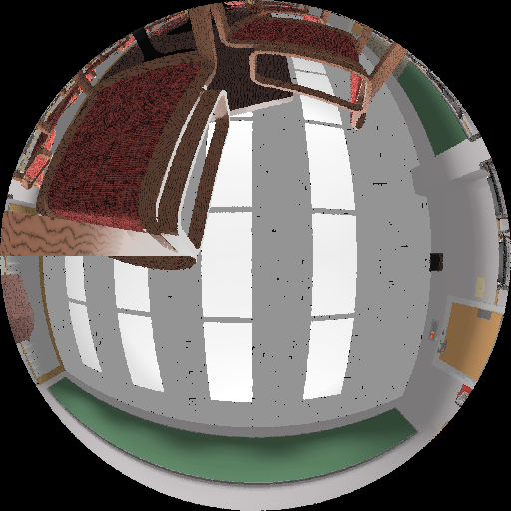

Rendering = Integrování funkcí
Problémy
  Nespojitost integradu
  (viditelnost)
  Téměř libovolné hodnoty integrandu (distribuce světla, BRDF)
  Složitá geometrie
Příchozí radiance L_{i}(x,ω_{i}) pro jeden bod na podlaze.

Slide 3
Historie Monte Carlo (MC)
Vývoj atomové bomby, Los Alamos 1940, John von Neumann, Stanislav Ulam, Nicholas Metropolis
Rozvoj a aplikace metod od roku 1949

Slide 4
Metoda Monte Carlo
Simuluje se mnoho případů daného děje, například:
  Neutrony – vznik, zánik, srážky s atomy vodíku
  Úlohy hromadné obsluhy – chování počítačových sítí, dopravní situace
  Sociologické a ekonomické modely – demografie, vývoj inflace, pojišťovnictví atd.

Slide 5
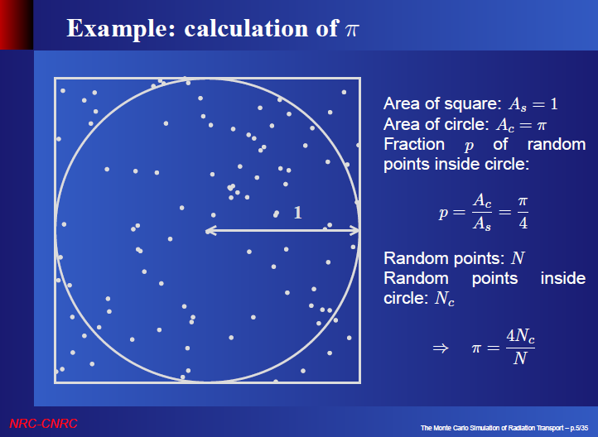
Slide credit: Iwan Kawrakov

Slide 6
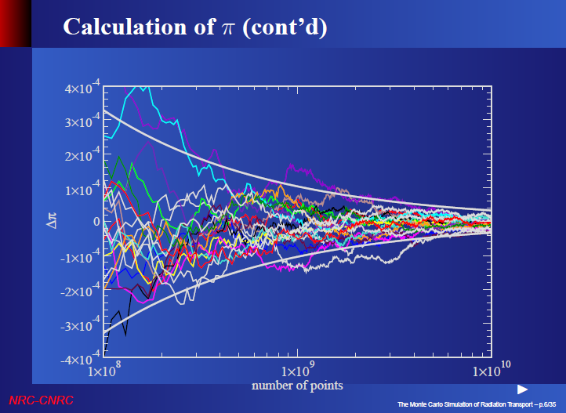
Slide credit: Iwan Kawrakov

Slide 7
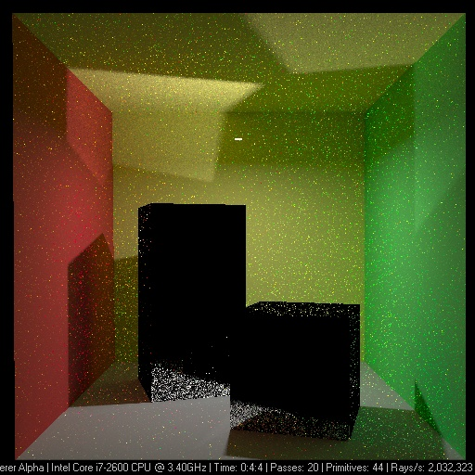
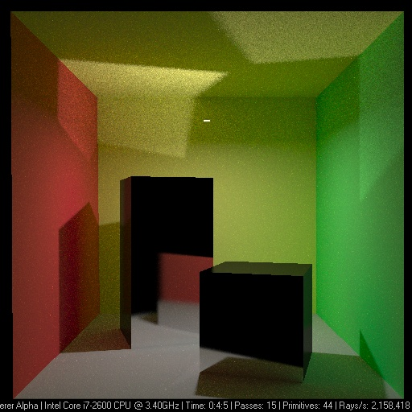
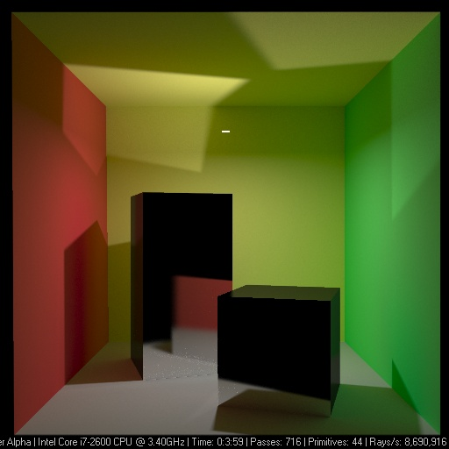
Šum v obrázcích

Slide 8
Odbočka – Kvadraturní vzorce pro numerické integrování
Obecný předpis v 1D:
f integrand (tj. integrovaná funkce)
n řád kvadratury (tj. počet vzorků integrandu)
x_{i} uzlové body (tj. umístění vzorků v oboru integrálu)
f(x_{i}) vzorky integrandu
w_{i} váhy

Slide 9
Odbočka – Kvadraturní vzorce pro numerické integrování
Kvadraturní pravidla se liší volbou uzlových bodů x_{i} a váhami w_{i}
  Obdélníková metoda, Rovnoběžníková metoda, Simpsonova metoda, Gaussovská kvadratura, …
Vzorky na integračním oboru (tj. uzlové body) jsou rozmístěny deterministicky
  Jednoznačně určeny kvadraturním pravidlem

Slide 10
Kvadraturní vzorce pro více dimenzí
Obecný předpis pro integrování fcí více proměnných:
Rychlost konvergence pro s-dimenzionální integrál je O(N^{-1/s})
  Např. pro dvojnásobné zpřesnění odhadu 3-rozměrného integrálu musíme zvýšit počet vzorků 2³ = 8 krát
Nepoužitelné pro vysokodimenzionální integrály
  Dimenzionální exploze

Slide 11
Kvadraturní vzorce pro více dimenzí
Kvadraturní vzorce
  V 1D lepší přesnost než Monte Carlo
  Ve 2D srovnatelné s MC
  Od 3D bude MC téměř vždy lepší
Kvadraturní metody NEJSOU metody Monte Carlo!

Slide 12
Monte Carlo integrování
Obecný nástroj k numerickému odhadu určitých integrálů
Integrál:
f(x)
Monte Carlo odhad I:
p(x)
0
ξ₅
ξ₃
ξ₁
ξ₄
ξ₂
ξ₆
1
„V průměru“ to funguje:

Slide 13
Monte Carlo integrování
Vzorky jsou rozmístěny náhodně (nebo pseudonáhodně)
Konvergence: O(N^{-1/2})
  Konvergence nezávisí na dimenzionalitě
  Rychlejší než klasické kvadraturní vzorce pro 3 a více dimenzí
Speciální metody pro rozmístění vzorků
  Quasi-Monte Carlo, Randomized quasi-Monte Carlo
  Ještě rychlejší konvergence než MC

Slide 14
Monte Carlo integrování – shrnutí
Výhody
  Jednoduchá implementace
  Robustní řešení pro různé tvary domén a integrantů
  Efektivní pro vícerozměrné integrály
Nevýhody
  Relativně pomalá konvergence – zmenšení statistické chyby o polovinu vyžaduje zvětšit počet vzorků čtyřikrát
  Pro syntézu obrazu: obrázek obsahuje šum

Slide 15
The MC method: applications
Financial market simulations
Traffic flow simulations
Environmental sciences
Particle physics
Quantum field theory
Astrophysics
Molecular modeling
Semiconductor devices
Optimization problems
Light transport calculations
...

Slide 16
Náhodné veličiny

Slide 17
Náhodná veličina
X … náhodná veličina
X nabývá různých hodnot s různou pravděpodobností
  X ∼ p(x)
  Rozložení pravděpodobnosti

Slide 18
Diskrétní náhodná veličina
Pravděpodobnostní funkce
(probability mass function)
Konečná množina hodnot x_{i}
S pravděpodobností p_{i}
Distribuční funkce
(cumulative distribution
function)
Distribuční funkce

Slide 19
Spojitá náhodná veličina
Hustota pravděpodobnosti p(x)
(probability density function, pdf)
V 1d:

Slide 20
Spojitá náhodná veličina
Distribuční funkce P(x)
(cumulative distribution function, cdf)
V 1d:

Slide 21
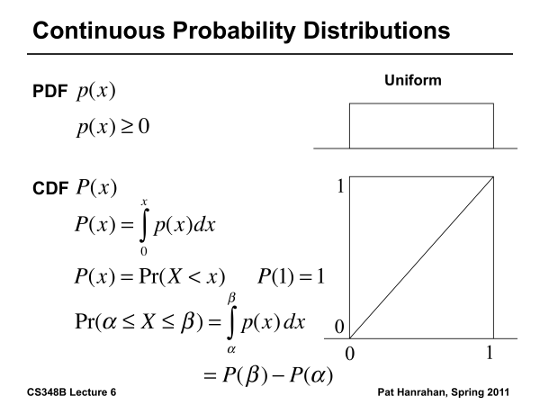
Spojitá náhodná veličina
Př. Rovnoměrné rozdělení (uniform distribution)
Hustota
pravděpodobnosti
(pdf)
Distribuční
funkce (cdf)

Slide 22
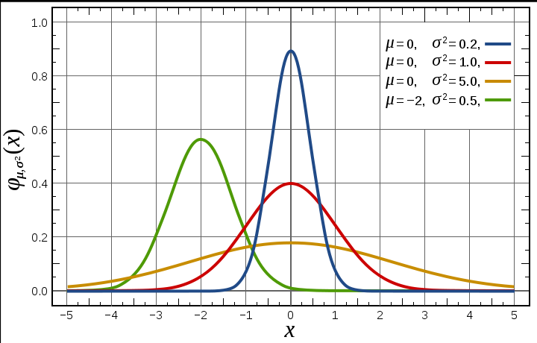
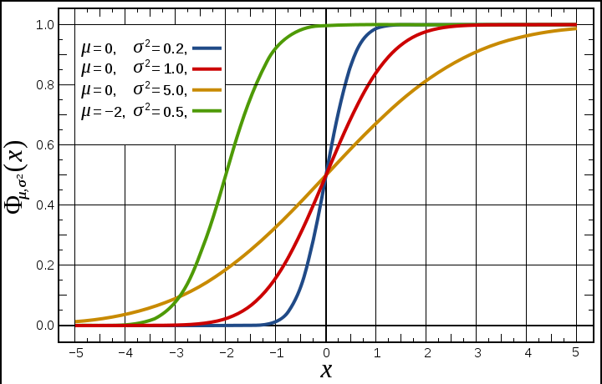
Spojitá náhodná veličina
Gaussovské (normální) rozdělení
Hustota
pravděpodobnosti
(pdf)
Zdroj: wikipedia
Distribuční
funkce (cdf)

Slide 23
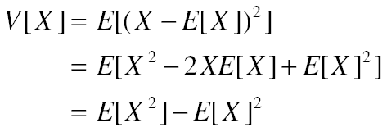
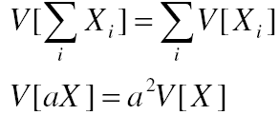
Střední hodnota a rozptyl
Střední hodnota (očekávaná hodnota, expected value)
Rozptyl (variance)
  Vlastnosti
(pokud jsou X_{i} nezávislé)

Slide 24
Transformace náhodné veličiny
Y je náhodná veličina
Střední hodnota Y

Slide 25
Monte Carlo integrování

Slide 26
Primární estimátor určitého integrálu
Odhadovaný integrál:
Je-li X náhodná veličina s distribucí p(x), pak
f(X)/p(X) je tzv. primární estimátor integrálu:

Slide 27
Primární estimátor určitého integrálu
f(X)
f(x)
0
X
1

Slide 28
Estimátor a odhad
Estimátor je náhodná veličina
  Vznikla transformací jiné náhodné veličiny
Její realizace (hodnota) je konkrétní odhad (estimate)

Slide 29
Nestrannost obecného estimátoru
Nestrannost estimátoru (obecně):
  „V průměru“ estimátor dává správnou hodnotu
  odhadované veličiny (bez systematické chyby)
Estimátor veličiny Q
(náhodná veličina)
Odhadovaná veličina
(např. integrál)

Slide 30
Nestrannost
Náš estimátor F_{prim} je nestranným (unbiased) odhadem I

Slide 31
Rozptyl primárního estimátoru
Měřítkem kvality odhadu je jeho rozptyl
(nebo standardní odchylka):
(pro nestranný odhad)
Při výpočtu jediného vzorku je rozptyl výsledku
příliš velký!

Slide 32
Sekundární estimátor integrálu
N nezávislých náhodných veličin, f(X_{i}) / p(X_{i})
Sekundární estimátor je nestranný

Slide 33
Rozptyl sekundárního estimátoru
... std. chyba je √N-krát menší!
(konvergence 1/√N)

Slide 34
Vlastnosti estimátorů

Slide 35
Nestrannost obecného estimátoru
Nestrannost estimátoru (obecně):
  „V průměru“ estimátor dává správnou hodnotu
  odhadované veličiny (bez systematické chyby)
Estimátor veličiny Q
(náhodná veličina)
Odhadovaná veličina
(např. integrál)

Slide 36
Výchylka (bias) obecného estimátoru
Pokud
pak estimátor není nestranný (je vychýlený, „biased“).
Systematická chyba, bias

Slide 37
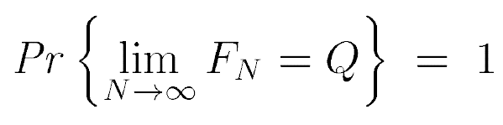
Konzistence (obecného estimátoru)
Uvažujme sekundární estimátor (N vzorků):
Estimátor F_{N} je konzistentní pokud
tj. pokud chyba F_{N} – Q jde k nule s pravděpodobností 1.

Slide 38
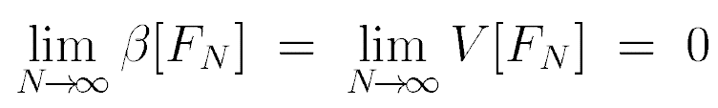
Konzistence (obecného estimátoru)
Postačující podmínka pro konzistenci estimátoru:
(tj. ne každý nestranný estimátor je konzistentní)
bias

Slide 39
Zobrazovací algoritmy
Nestranné (unbiased)
  Sledování cest (path tracing)
  Obousměrné sledování cest (bidirectional path tracing)
  Metropolis light transport
Konzistentní (consistent)
  Progresivní fotonové mapy (progressive photon mapping)
Nekonzistentní, vychýlené (biased)
  Fotonové mapy (photon mapping)
  Irradiance / radiance caching

Slide 40
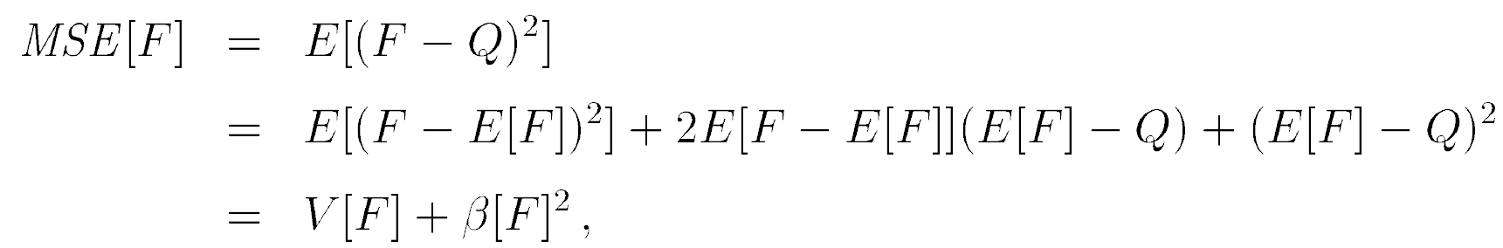
Střední kvadratická chyba
(Mean Squared Error – MSE)
Definice
Platí
  Důkaz

Slide 41
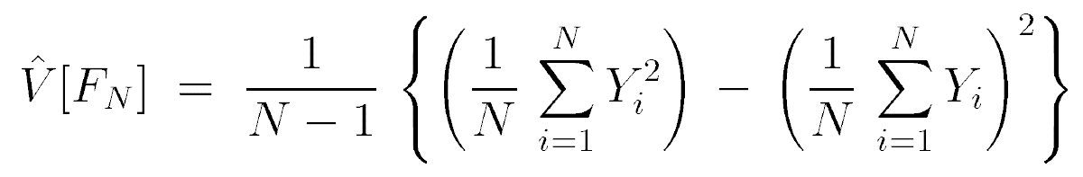
Střední kvadratická chyba
(Mean Squared Error – MSE)
Pokud F je nestranný, pak
tj. pro nestranný estimátor je snazší odhadnout chybu, protože rozptyl estimátoru lze odhadnout ze vzorků
Y_{i} = f(X_{i}) / p(X_{i})
Nestranný estimátor rozptylu

Slide 42
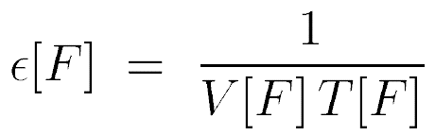
Účinnost estimátoru
Pro nestranný estimátor je účinnost (eficience, angl. efficiency) dána vztahem:
rozptyl
čas výpočtu (počet
operací, např. počet
vržených paprsků)

Slide 43
Metody snížení rozptylu MC estimátorů

Slide 44
Metody snížení rozptylu
Importance sampling (vzorkování podle důležitosti)
  Podle BRDF (nejčastější)
  Podle L_{i} (pokud známo: přímé osvětlení)
  V syntéze obrazu je IS nejčastěji používaná metoda
Řídící funkce (control variates)
Lepší rozložení vzorků
  Stratifikace
  quasi-Monte Carlo (QMC)

Slide 45
Vzorkování podle důležitosti
Některé části vzorkovaného intervalu jsou důležitější, protože zde má f větší hodnotu
  Vzorky z těchto oblastí mají větší vliv na výsledek
Vzorkování podle důležitosti (“importance sampling”) umisťuje vzorky přednostně do takových oblastí
  Tj. pdf p je „ podobná“ integrandu
Menší rozptyl při zachování nestrannosti

Slide 46
Vzorkování podle důležitosti
f(x)
p(x)
0
X₅
X₃
X₁
X₄
X₂
X₆
1

Slide 47
Řídící funkce
Funkce g(x), která aproximuje integrant a
dokážeme ji analyticky integrovat:
numerické integrování (MC)
menší rozptyl než f(x)
umíme analyticky
integrovat

Slide 48
Transformace řídící funkcí
f(x)
g(x)
0
f(x)-g(x)
0
1

Slide 49
Řídící funkce vs. Importance sampling
Importance sampling
  Lepší pokud se funkce, podle níž umíme vzorkovat, vyskytuje v integrantu jako multiplikativní člen (rovnice odrazu, zobrazovací rovnice).
Řídící funkce
  Lepší pokud se funkce, kterou umíme analyticky integrovat, vyskytuje v integrantu jako aditivní člen.
Proto v se v syntéze obrazu téměř vždy používá importance sampling.

Slide 50
Lepší rozmístění vzorků
Při výběru množiny nezávislých vzorků se stejnou hustotou pravděpodobnosti dochází ke shlukování
  velký rozptyl odhadu
Lepší rozmístění vzorků = integrační oblast je pravidelněji pokryta
  snížení rozptylu
Metody
  Vzorkování po částech (stratifikace, stratified sampling)
  quasi-Monte Carlo (QMC)

Slide 51
Vzorkování po částech
Interval se rozdělí na části, které se odhadují samostatně
f(x)
f(x_{i})
0
x₁
x₂
x₃
x₄
1

Slide 52
Vzorkování po částech
Rozdělení intervalu Ω na N částí Ω_{i}:
Estimátor:

Slide 53
Vzorkování po částech
Potlačuje shlukování vzorků
Redukuje rozptyl odhadu
  Rozptyl menší nebo roven rozptylu sekundárního estimátoru
Velmi účinné pro nízkou dimenzi integrantu

Slide 54
Rozklad intervalu na části
uniformní rozklad intervalu (0,1)
  přirozená metoda pro zcela neznámou funkci f
známe-li alespoň přibližně průběh funkce f, snažíme se o takový rozklad, aby byl rozptyl funkce na subintervalech co nejmenší
rozklad d-rozměrného intervalu vede na N^{d} výpočtů
  úspornější metodou je vzorkování “N věží”

Slide 55
Metody Quasi Monte Carlo (QMC)
Použití striktně deterministických sekvencí místo náhodných čísel
Vše funguje jako v MC, důkazy se ale nemohou opírat o statistiku (nic není náhodné)
Použité sekvence čísel s nízkou dikrepancí (low-discrepancy sequences)

Slide 56
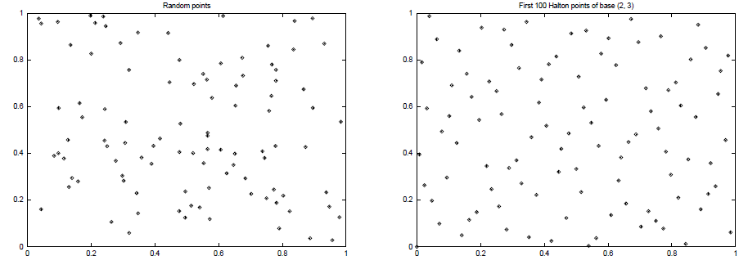
Diskrepance
High Discrepancy
(clusters of points)
Low Discrepancy
(more uniform)

Slide 57
Stratified sampling
Henrik Wann Jensen
10 cest na pixel

Slide 58
Quasi-Monte Carlo
Henrik Wann Jensen
10 cest na pixel

Slide 59
Fixní náhodná sekvence
Henrik Wann Jensen
10 cest na pixel

Slide 60
Příklady MC estimátorů

Slide 61
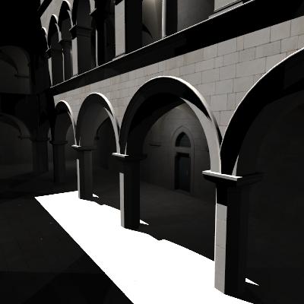
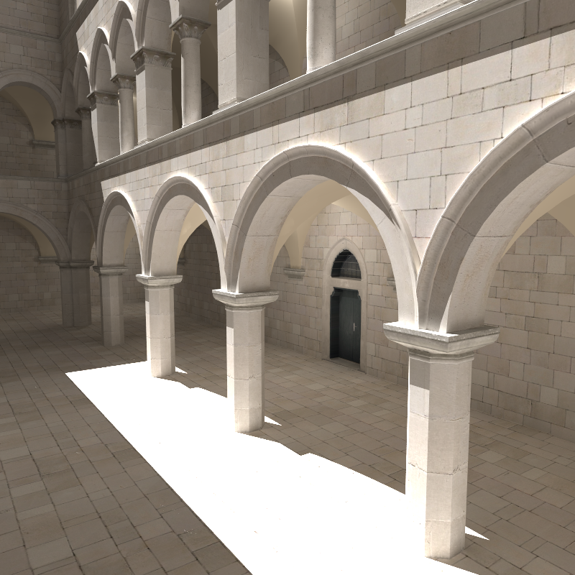
Přímé osvětlení
Přímé osvětlení
Globální =
přímé +
nepřímé
61

Slide 62
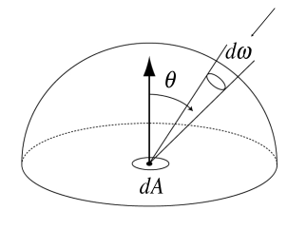
Odhad irradiance – uniformní vzork.
Uniformní vzorkování:
Estimátor:

Slide 63
Odhad irradiance – cos vzorkování
Importance sampling:
Estimátor:

Slide 64
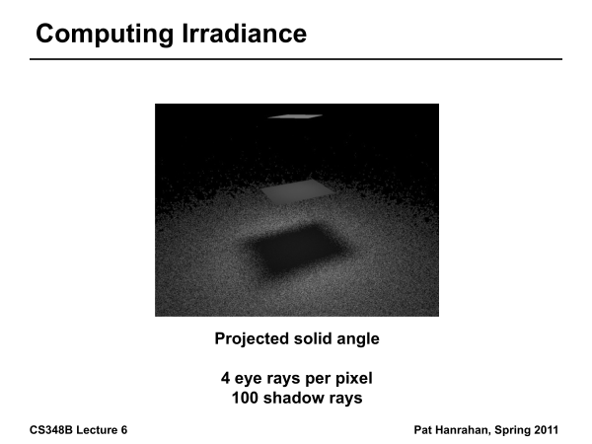

Slide 65
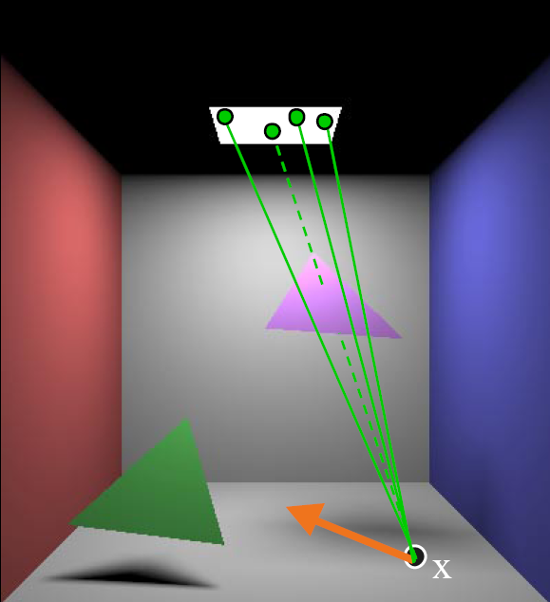
Odhad irradiance – vzrokování zdroje

Slide 66
Odhad irradiance – vzrokování zdroje
Uniformní vzorkování plochy zdroje:
Estimátor

Slide 67
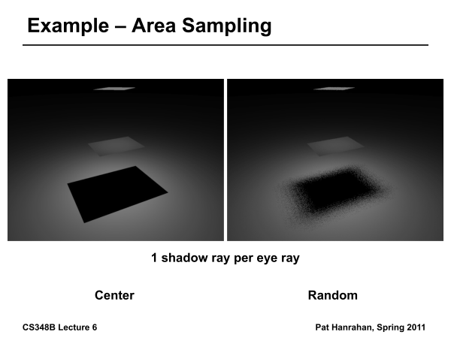

Slide 68
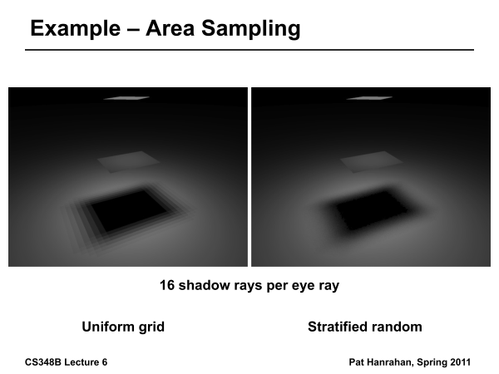

Slide 69
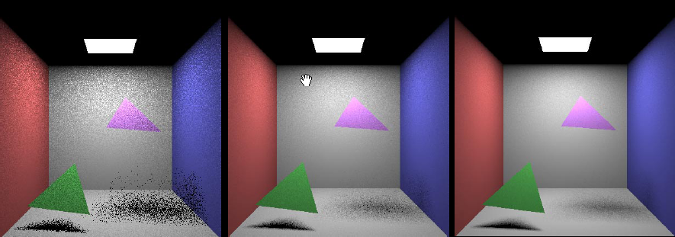
Plošné zdroje světla
1 vzorek na pixel 9 vzorků na pixel 36 vzorků na pixel

Slide 70
Přímé osvětlení na ploše s obecnou BRDF
Odhadovaný integrál
Estimátor (uniformní vzorkování povrchu zdroje)

